Slide 1
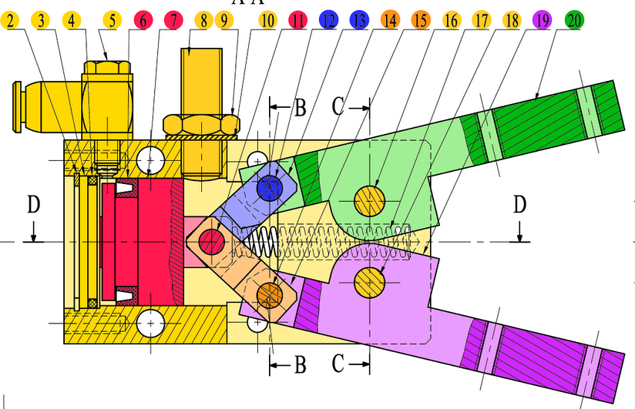
3
4
3
1
D
C
D
C
A
1
B
2
A
1
B
2
6
5
3
1
F
E
F
E

Slide 2
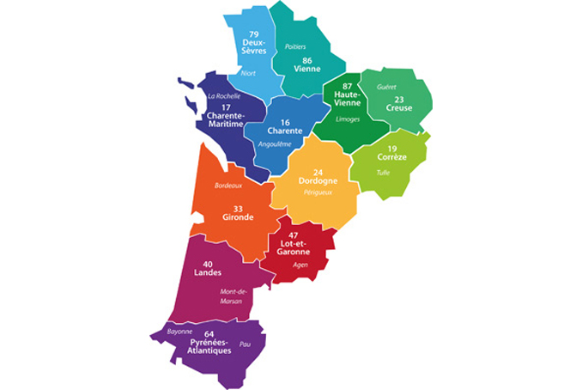

Slide 3
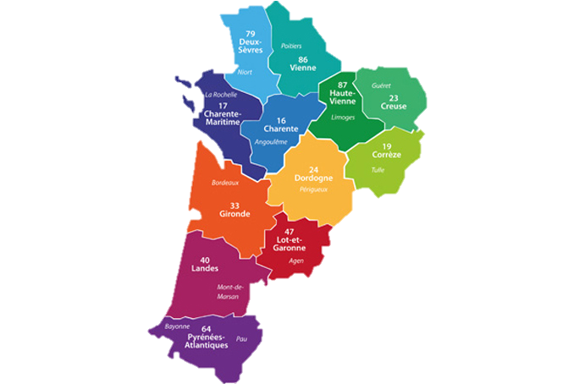
79
86
87
23
17
16
24
19
33
47
40
64

Slide 4
10
11
8
9
6
7
4
5
3
2
1
0

